Slide 1
Тақырыбы: ҚАЗАҚСТАННЫҢ ЭКОЛОГИЯЛЫҚ ПРОБЛЕМАЛАРЫ ЖӘНЕ ОЛАРДЫ ШЕШУ ЖОЛДАРЫ
11 сынып
(Қоғамдық – гуманитарлық бағыты)

Slide 2

Оқу мақсаты:
ынып
11.3.2.2 - Қазақстанның экологиялық проблемаларын оқып білу және шешу жолдарын ұсыну

Slide 3

Қазақстан – өндіруші және өңдеуші өнеркәсібі дамыған ел.
Соңғы бес жылда ірі өнеркәсіп нысандары салынып, пайдалануға берілуде, бұл ауаның ластануының артып, Қазақстанның экологиясының нашарлауына әкеп соқтыруда.
Көп жыл ішінде республикада 20 млрд т-дан астам қалдықтар жиналған, олардың 1/3 улы болып табылады. Бұл қалдықтар – тау кен өндіру, тау-кен өңдеу өнеркәсібі, қара металлургия, мұнай-химия кәсіпорындары, құрылыс материалдары өндіріс жұмысының нәтижесі.
Алауларда серік газдарды жағу кезінде атмосфераға азот тотықтары, күкірт диоксиді, күйе шығару орын алады. Көмірсутектерді өндіру кезінде серік газдар мен табиғи газдарды кәдеге жарату (утилизация) үлкен мәселе болып табылады.

Slide 4
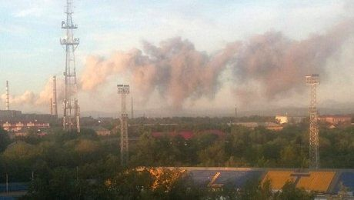
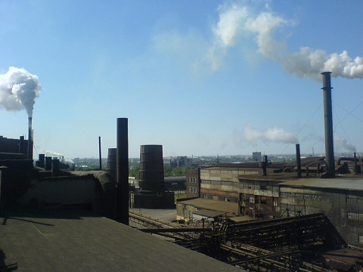
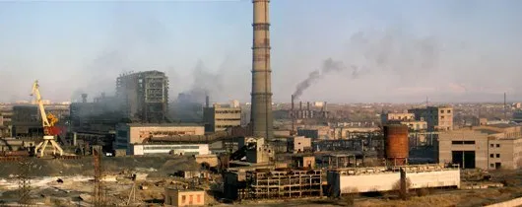
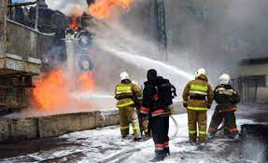
Ең зиянды өндіріс орындары
Өскемен, қорғасын – мырыш өнеркәсібі
Ақтөбе, хром кәсіпорны
Шымкент, қорғасын-фосфат өнеркәсібі.
Тараз, фосфор өнеркәсібі

Slide 5
Автомобильдердің ауаны ластауы
Пайдаланатын отынның сапасының төмендігі
пайдаланылған газдарды тазалайтын сүзгілердің болмауы
қалаларда автомобильдер санының көбеюі атмосфераға көміртек тотығының, қорғасынның және т.б. зиянды заттардың шығарылуына алып келеді.

Slide 6

Қалалардағы ауа ластануының жоғарғы деңгейінің себебі-
өндірістің ескерген технологиялары,
тиімсіз тазарту құрылыстары,
пайдаланатын отын сапасының төмен болуы.
Негізгі ластаушы заттар: шаң, күкірт диоксиді, азот диоксиді, көмірсутектер, фенол, қорғасын, күкіртті сутек, хлорлы сутек, аммиак және т.б.
Осы заттардың әрқайсысы денсаулыққа кері әсер етеді.
Мысалы: шаң тыныс алу, бауыр, қан ауруларын тудырады.
Қазақстанның ең шаңды қалалары: Ақтау, Атырау, Қызылорда, Жезқазған, Семей, Өскемен.
Ауада көміртек тотығының жоғары болуынан жүйке жүйесің бұзылуы, бас ауруы, ұйқының бұзылуы, есте сақтау қабілетінің төмендеуі пайда болады. Ауада зиянды заттардың бірнешеуі қатар болса, иммундық жүйеге әсер етіп, онкологиялық аурулар пайда болады.

Slide 7
Экология
ҚР «Қазақстан-2030» Стратегиясында «тамақтануды жақсарту, қоршаған ортаның тазалығы мен экологиясы» басым бағыттардың бірі болып табылады.
Қазақстан әлемдік экологиялық рейтингке сәйкес, халықтың физикалық және генетикалық денсаулығына,
флора мен фаунаның түрлік құрамына, табиғи ресурстардың сарқылуына тікелей қауіп төнген
сонымен қатар қоршаған орта жағдайының нашарлауына байланысты экологиялық апатты аймаққа жатады.

Slide 8

ҚР Президентінің 2006 жылғы 14 қарашадағы Жарлығы
ҚР-ның 2007-2024 жылдарға арналған тұрақты дамуға көшу тұжырымдамасы
Қазақстан халқының тұрмыс сапасын арттыруға бағытталған
Экономикалық және экологиялық әл-ауқатын жақсарту
Әлеуметтік және саяси факторларының интеграциялануы
Қоршаған ортаның ластану деңгейін төмендету
Халықаралық стандарттарға сәйкес қоршаған ортаны қорғау мен экологиялық қауіпсіздікті қамтамасыз ету

Slide 9
Экологиялық жағдайдың одан әрі нашарлауын болдырмау шаралары
Рұқсат беру кезінде эмиссиялар шектеулерін белгілеуге қойылатын талаптар күшейтілді
Өндірісте экологиялық бақылаудың рөлі күшейтілді, пайдаланушылардың қолдану жауапкершілігі артты.
Қазақстан бойынша атмосфераға шығарылатын зиянды заттардың көлемі 3,3-3,1 млн тоннаға дейін – 6,1%-ға азайтылды;
Ластанған су көлемі 2,9- 2,85 млн т-ға дейін – 1,7% азайтылды.

Slide 10

Қалдықтармен жұмыс істеу саласындағы Қазақстанның мемлекеттік саясаты Қазақстан Республикасының «жасыл» экономикаға ауысуы бойынша концепцияда анықталды:
Қалдықтарды бөлшектеп жинау,
инвестицияға тарту,
мемлекеттік –жеке серіктестер арқылы екіншілік шикізаттан өнім алу арқылы қайта өңдеу.
Концепцияға сәйкес 2030 жылға қарай қалдықтарды қайта өңдеудің үлесі 40%-ға, ал 2050 жылға қарай 50% -ға жеткізу болып табылады.

Slide 11
Қатты тұрмыстық қалдықтарды қайта өңдеу саласын дамытудың нормативтік-құқықтық базасы
2016 жылдан бастап полигондарда құрамында сынып болатын лампаларды, батареяларды, электронды қалдықтарды көмуге тыйым салынды.
2019 жылдан бастап пластмассаны, макулатура, картон, қағаз қалдықдарын, шыныларды көмуге тыйым салатын заң күшіне енді.
2021 жылдан бастап құрылыс және тағам қалдықтарына тыйым салынды.
Аталған нормалар қалдықтарды өңдейтін шағын және орта бизнестің дамуына мүмкіндік берді.

Slide 12
Тұрақты даму
Табиғи ресурстарға ұқыпты қарауға қол жеткізу керек.
Суды, шикізатты, энергияны үнемдеу менталитетіміздің элементі болуы тиіс.
Әрбір жағылған киловаттсағат энергия – бұл жылыжай газдарының атмосфераға тонналап шығарылуы, еліміздің климаттық қауіпсіздігіне тікелей қауіп төндіреді.

Slide 13
Қалпына келетін ресурстар мен балама энергия көздері -еліміздің экономикасын дамытудың аспектісі
Елдің энергетикалық қауіпсіздігін қамтамасыз ету факторы
Елімізде энергия көздеріне күн, жел, гидро, биоэнергетика, топырақ жылуы, жерасты және термалды сулар жатады.
Қалпына келтірілетін энергия көздерін пайдаланатын технологиялар атмосфераға ластаушы заттарды шығармайды, экологиялық тұрғыдан таза.

Slide 14
Тапсырма
Атмосферадағы зиянды зат жүйке жүйесінің бұзылуына алып келеді.
А) күкірт диоксидінің жоғары болуы
Б) азот диоксидінің жоғары болуы
В) көміртек тотығының жоғары болуы
Г) фенолдың жоғары болуы
Д) қорғасынның жоғары болуы
.

Slide 15
Жауабы
Атмосферадағы зиянды зат жүйке жүйесінің бұзылуына алып келеді.
А) күкірт диоксидінің жоғары болуы
Б) азот диоксидінің жоғары болуы
В) көміртек тотығының жоғары болуы
Г) фенолдың жоғары болуы
Д) қорғасынның жоғары болуы

Slide 16
Қорытынды
Қазақстанның экологиялық проблемаларын оқып біліп және шешу жолдарын ұсынуды үйрендеңіздер.

